Slide 1
সকলকে শুভেচ্ছা

Slide 2
নামঃ ভবানী কান্ত রায়
পদবীঃ প্রধান শিক্ষক
পাহাড়পুর সরকারি প্রাথমিক বিদ্যালয়
উপজেলাঃ কাহারোল
জেলাঃ দিনাজপুর
পরিচিতি
শ্রেণি - প্রথম
বিষয় - প্রাথমিক গণিত
পাঠ - সংখ্যা

Slide 3
শিখনফল-
২.১.১ – ১ থেকে ৯ পর্যন্ত বাস্তব উপকরণ গণনা করতে পারবে।

Slide 4
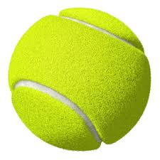
ছবিতে কী দেখা যাচ্ছে ?

Slide 5
সংখ্যা গণনা

Slide 6
এসো কাঠি গণনা করি
১টি
২টি
কয়টি কাঠি ?
কয়টি কাঠি ?

Slide 7
3টি
4টি
কয়টি কাঠি ?
কয়টি কাঠি ?

Slide 8
5টি
কয়টি কাঠি ?

Slide 9
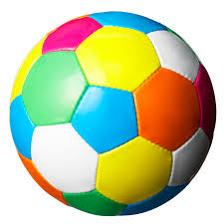
১
1

Slide 10
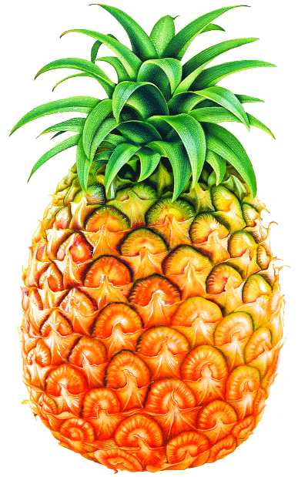
2
2

Slide 11
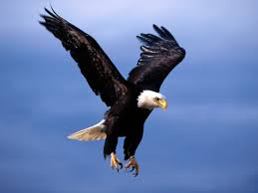
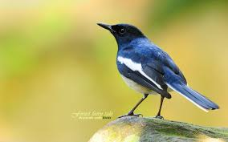
3
3

Slide 12
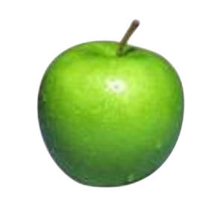
4
4

Slide 13
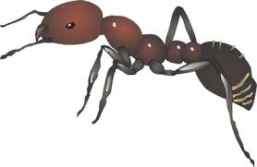
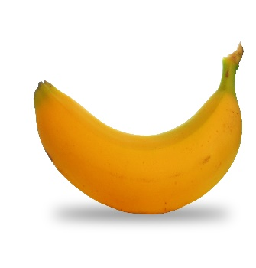
5
5

Slide 14
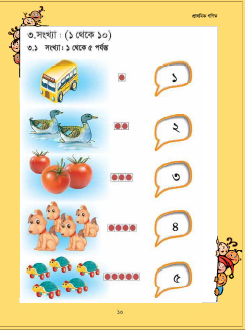
বইয়ের ১০ পৃষ্ঠা দেখ

Slide 15
তোমরা ৪টি দলে ভাগ হয়ে ছবির সাথে লাইন টেনে মিল কর
১
৪
২
৩

Slide 16
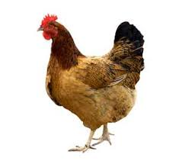
গণনা করে সংখ্যা বল

Slide 17
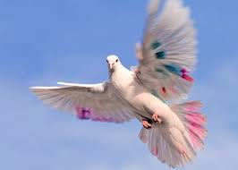
ধন্যবাদ

